Slide 1
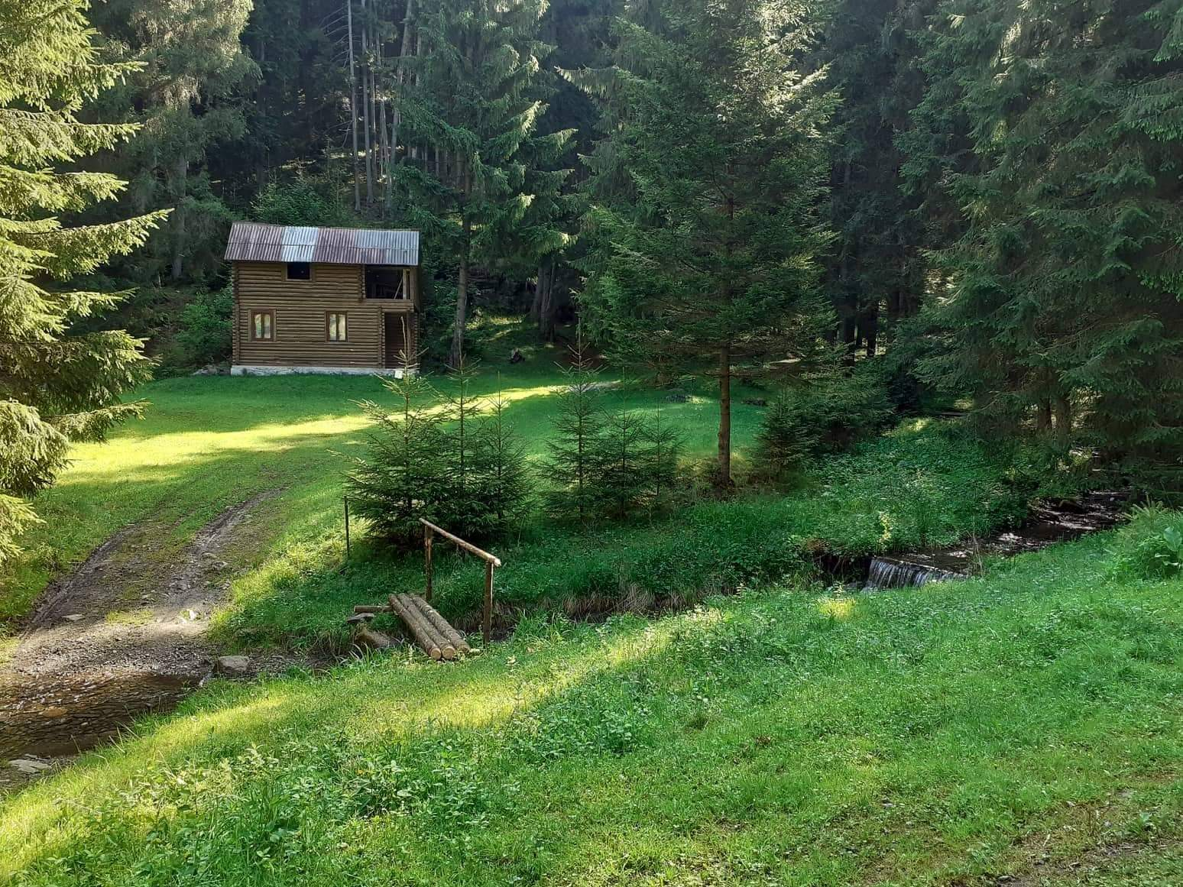
Erdély

Slide 2
Az indulás napja
Kora reggel már mindenki felkelt
6³⁰-kor gyülekeztünk a Faluház előtt
6⁴⁵-kor felszálltunk a buszra, és nekivágtunk a hosszú utazásnak

Slide 3
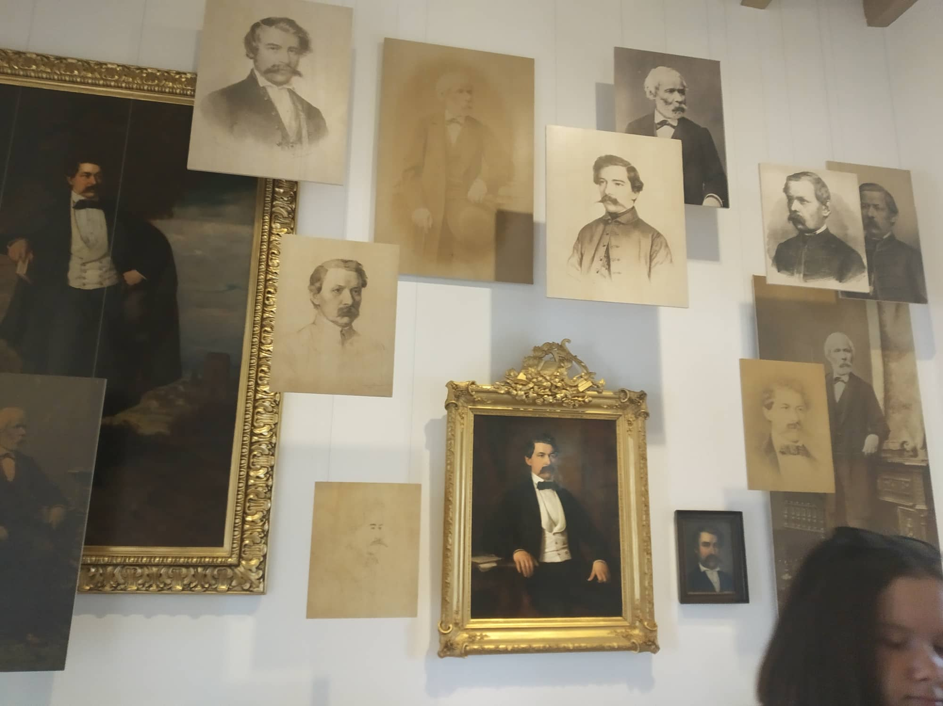
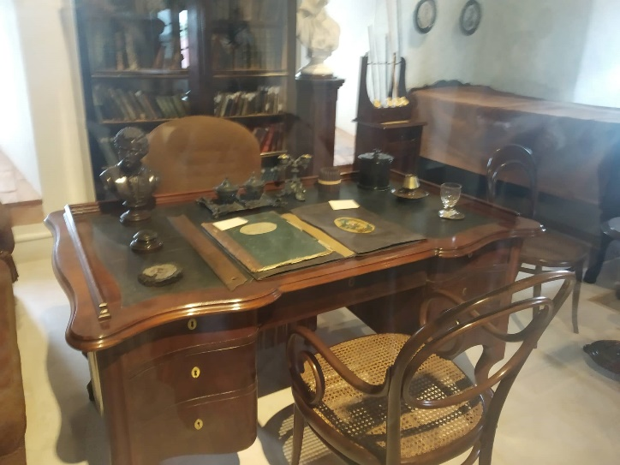
Arany János emlékmúzeum
Nagyszalontán megálltunk, és megnéztük a múzeumot, meg koszorúztunk

Slide 4
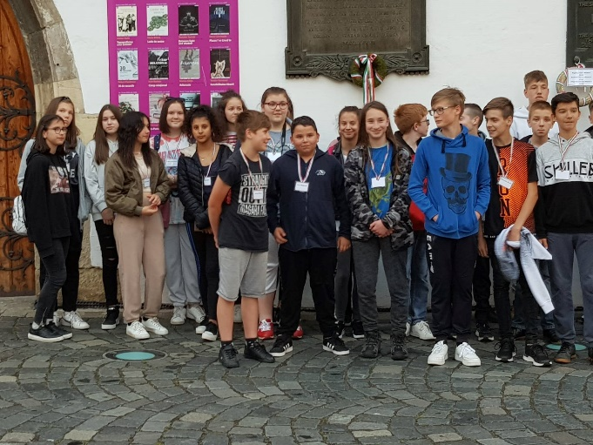
Mátyás templom, és szobor
Megérkeztünk Kolozsvárra és megkoszorúztuk a Mátyás templomát

Slide 5
Király-hágó

Slide 6
Az 1. szállás: Torockó
A szállás a Székelykő lábánál volt
Későn értünk oda, de a szállásadók kedvesek voltak

Slide 7
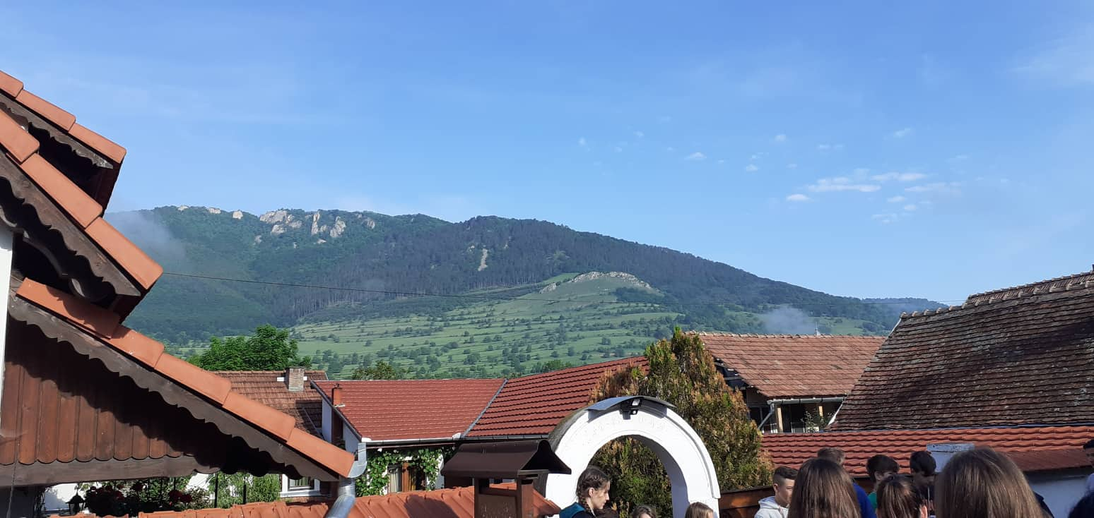
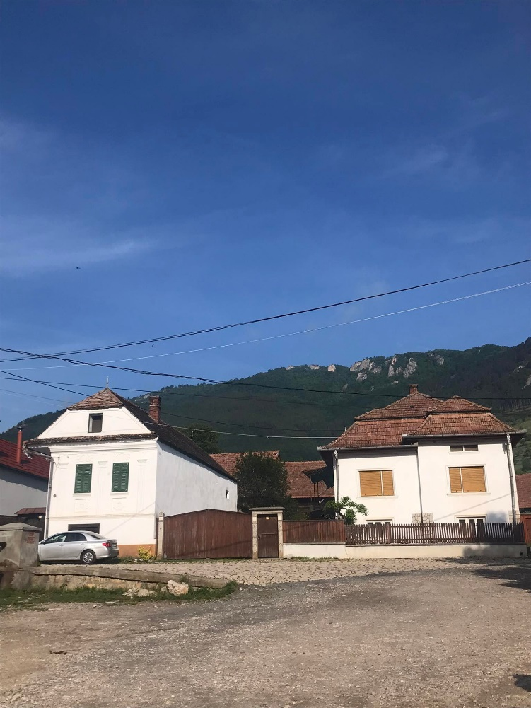
2. Nap: Torockó, a kutyaparadicsom

Slide 8
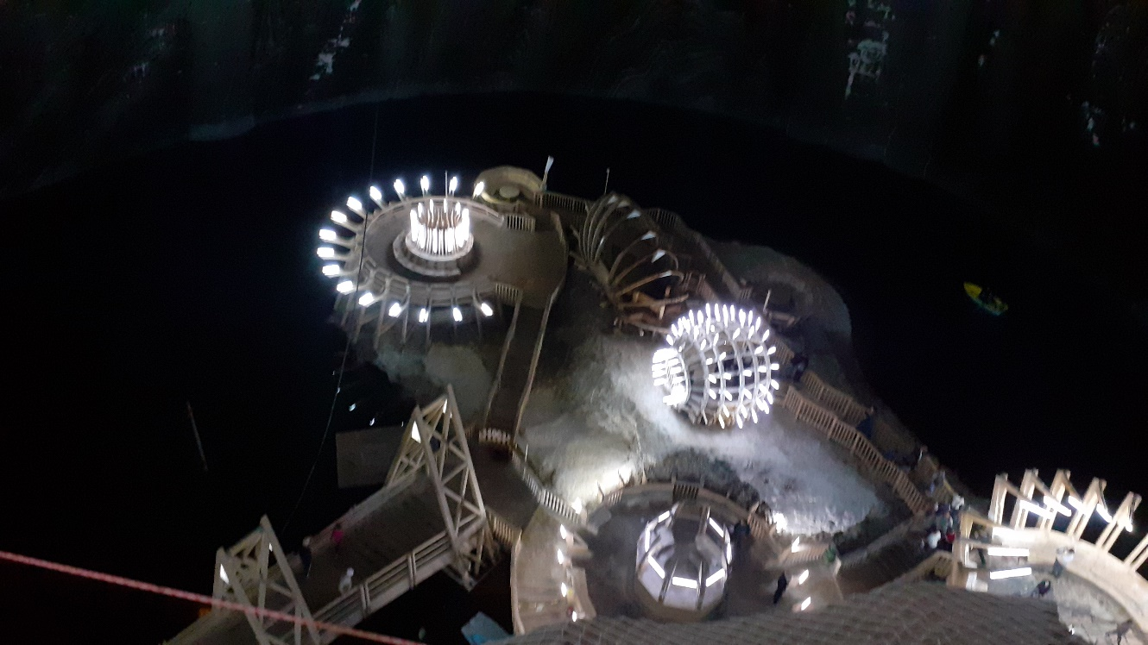
A tordai sóbánya
A sóbányába 11 méter mélyen voltunk, ahol volt egy vidámpark, és egy földalatti tó

Slide 9
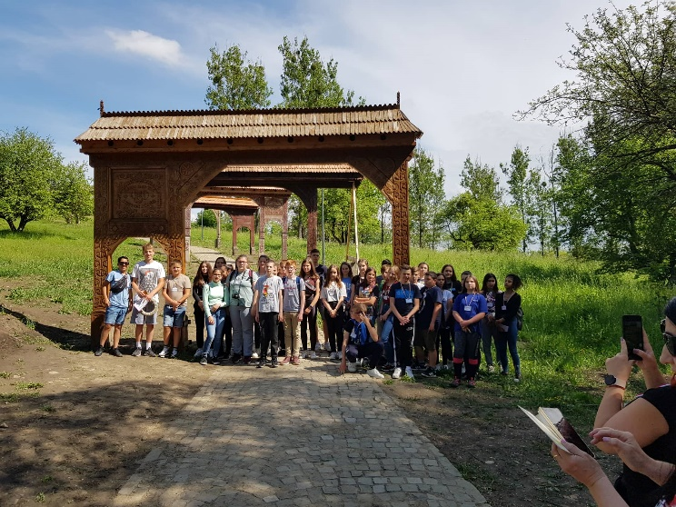
SzejkefürdŐ: Orbán Balázs emlékmŰ, és a Mini erdély park
Orbán Balázs emlékmű
16 székelykapu
Mini Erdély park

Slide 10
Farkaslaka: Tamási Áron emlékmŰ
Megemlékeztünk Tamási Áronról, és koszorúztunk

Slide 11
Korond: taplászmester
Meglátogattunk egy taplászt, aki nagyon kedves volt
Elmondta, hogy már csak nagyon kevesen űzik ezt a mesterséget

Slide 12
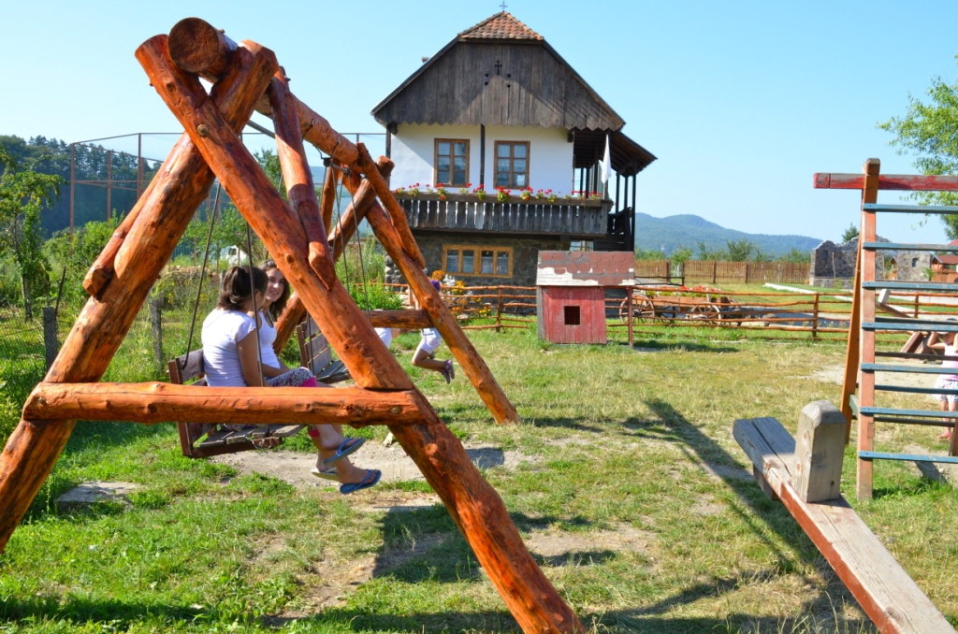
Szováta: Szent József gyerekotthon
Itt nagyon kedves gyerekek vártak minket, de csak az ajándékcsomagot tudtuk oda adni, mert a gyermekek vacsora után már nem mehetnek ki

Slide 13
A 2. szállás: Gyergyószentmiklós

Slide 14
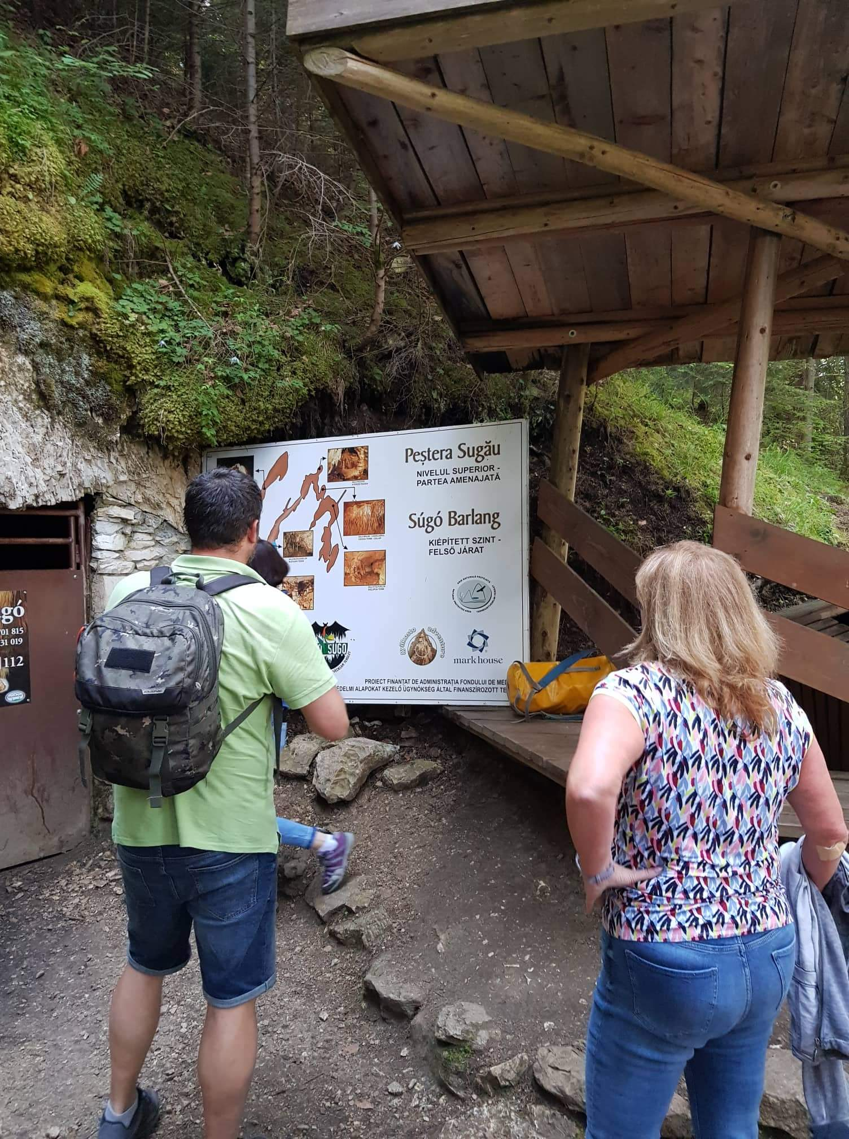
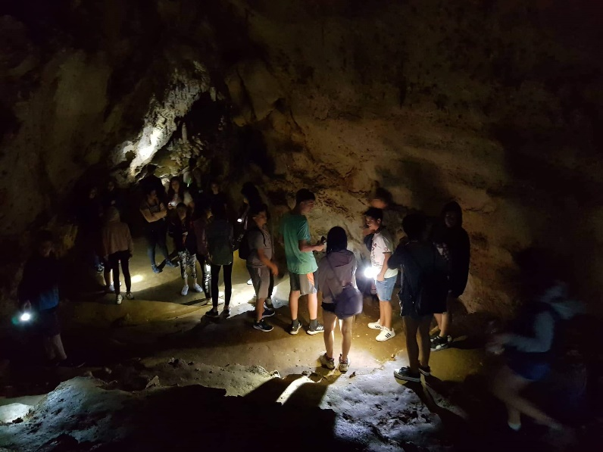
3. nap: Súgó Barlang
Szerdán reggel egy túravezetővel indultunk a barlangba
Ez egy 1201m hosszú barlangrendszer, ahol 7°C volt

Slide 15
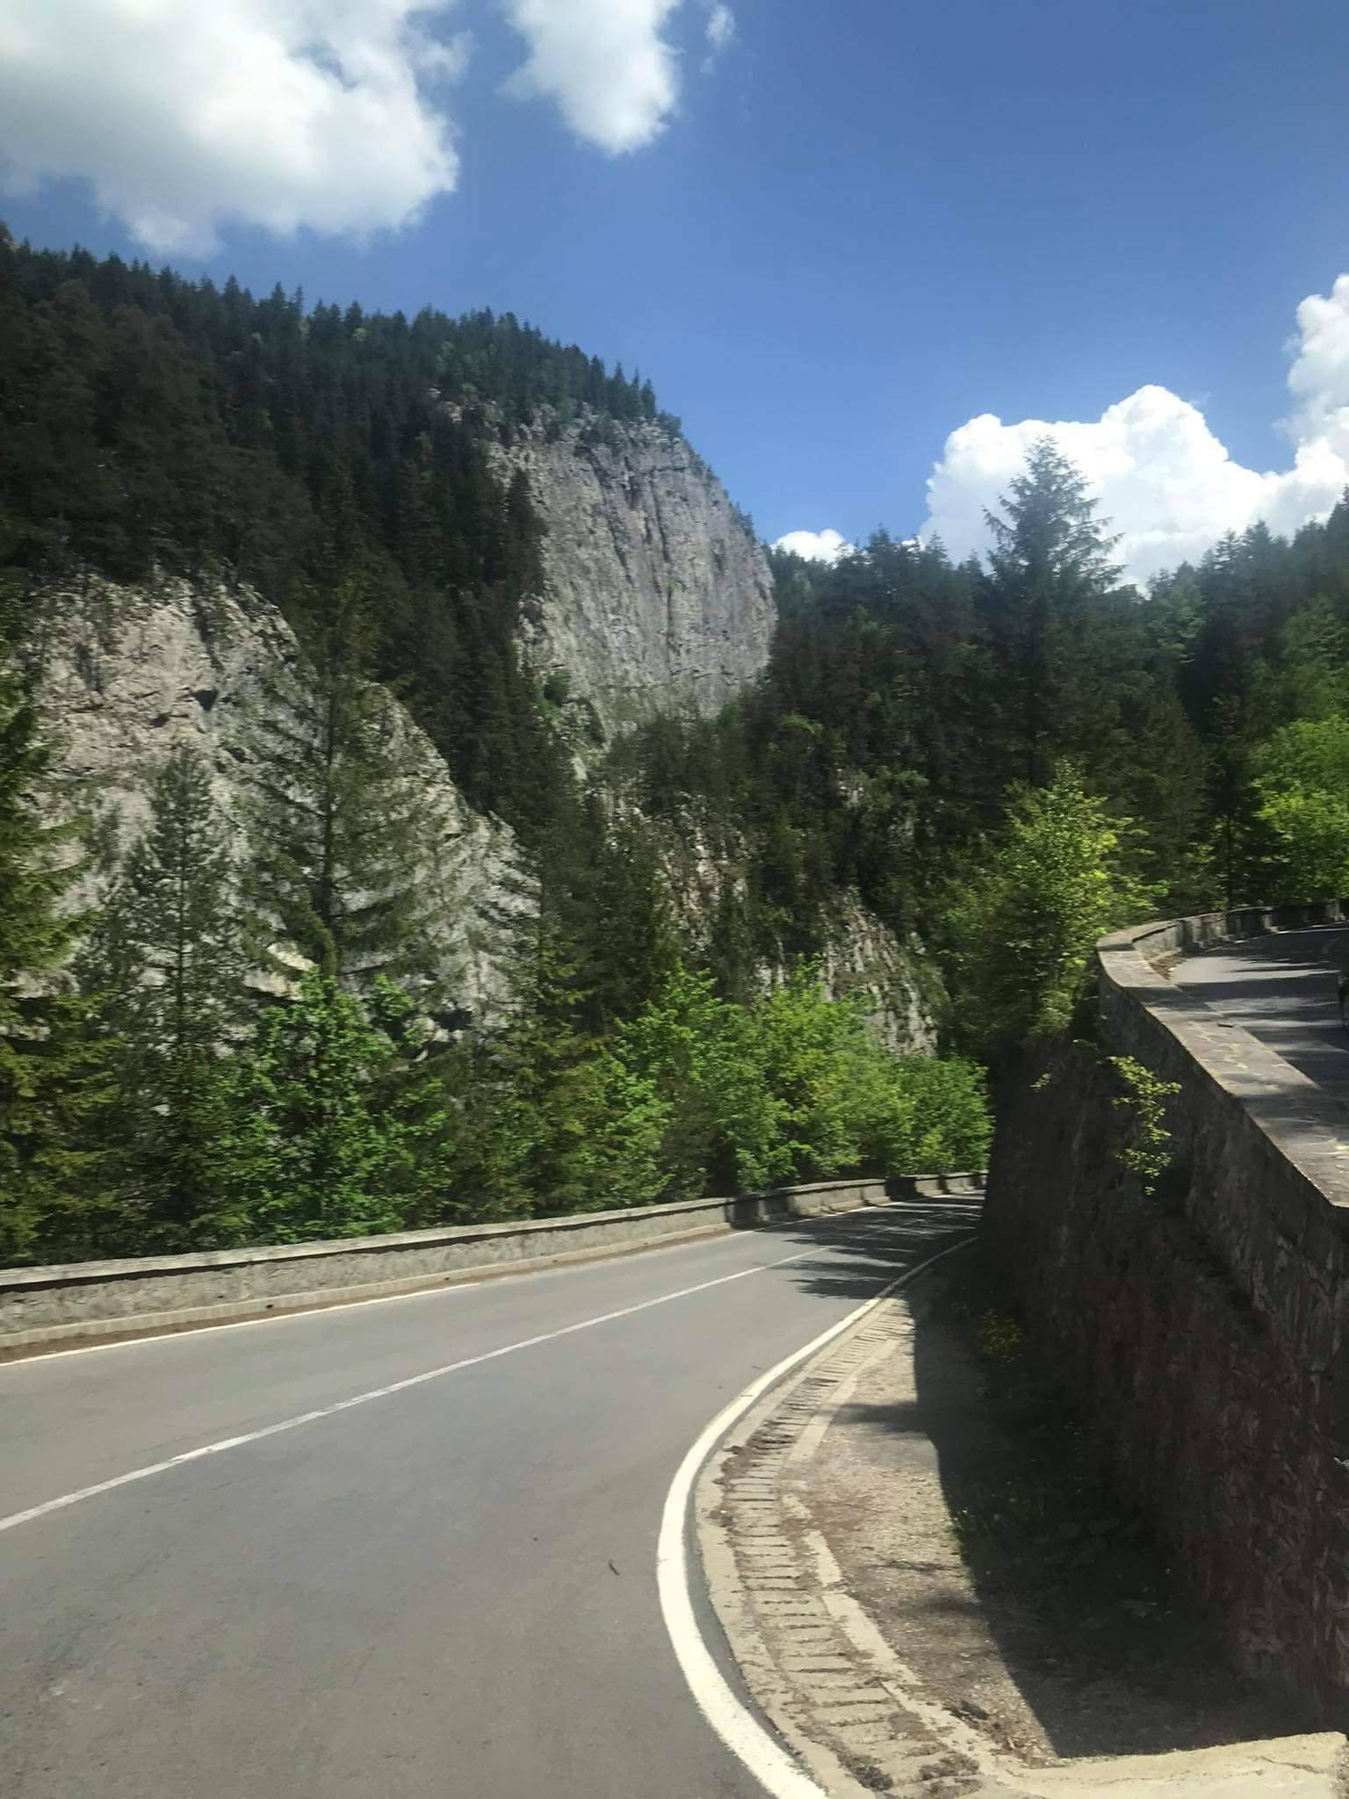
Békás-Szoros

Slide 16
gyilkos-tó
Ez egy természetes torlasztó, mely úgy keletkezett, hogy egy közeli hegyről lezúduló törmelék elzárta a patakot, amin addig a víz távozott.

Slide 17
Csíksomlyó
Az emberek úgy tartják, hogy aki hozzáér a Mária szoborhoz, az kívánhat, és az teljesülni fog

Slide 18
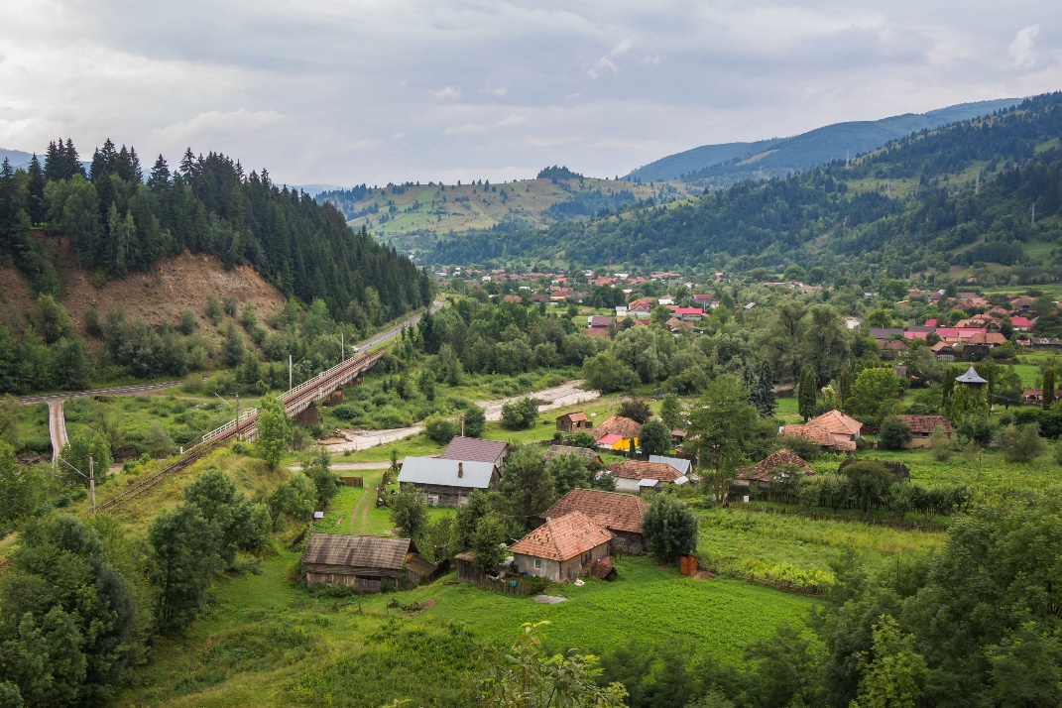
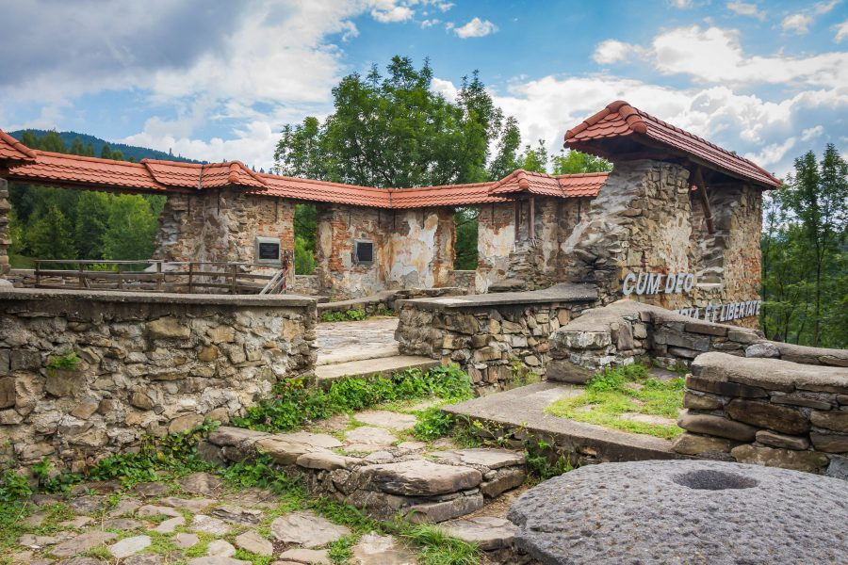
Ezeréves határ
Az út mentén egy meseszép kilátás a hegyekre

Slide 19
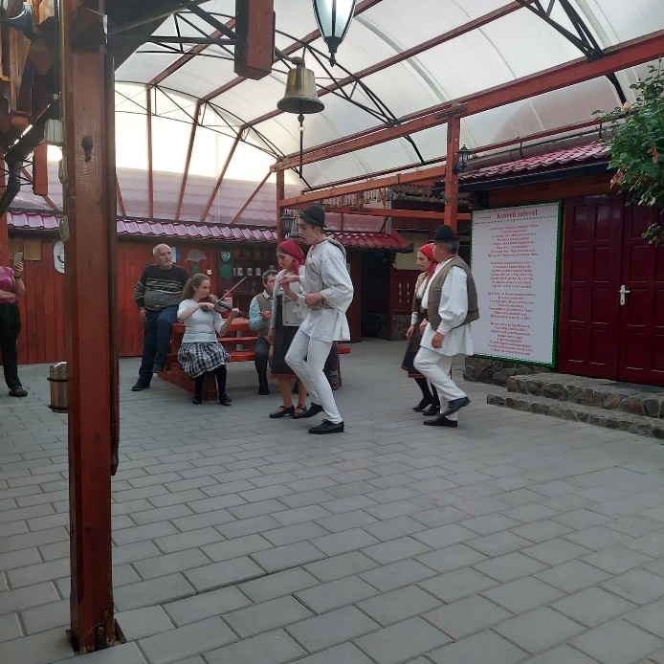
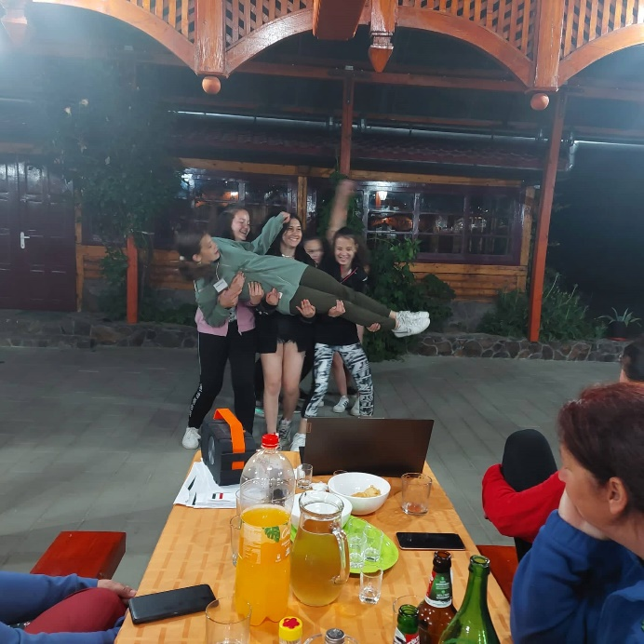
3. szállás: Gyimesbükk, Deáky Panzió
Vacsora közben a csángók kétfős zenekara játszottak, és táncoltak nekünk
Utána egész este roptuk

Slide 20
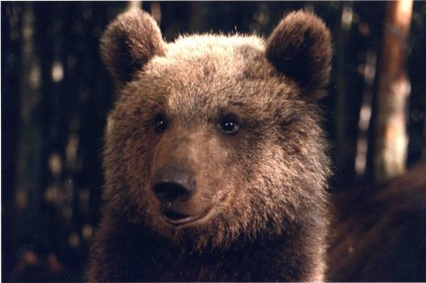
Mohos tŐzegláp
Egy nagyon humoros túravezetőt kaptunk, aki végigvezetett az ösvényen

Slide 21
Szent Anna-tó
A csodaszép Szent Anna-tó partján elnyaltunk egy fagyit

Slide 22
HARGITA
1801 m magasan voltunk
Egy gyönyörű panoráma tárult elénk
Koszorúztunk

Slide 23
4. szállás: EmŐke Panzió
Szerdán az ő traktorukkal mentünk fel a Hargitára

Slide 24
5.nap Vajdahunyad vára
A toronyból gyönyörű a panoráma

Slide 25
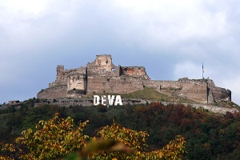
Déva vára
Felújítás miatt nem mehettünk be

Slide 26
Köszönjük a figyelmet!
Készítette: Molnár Ákos, Gecseg Luca, Veszprémi Aisa

